Slide 1
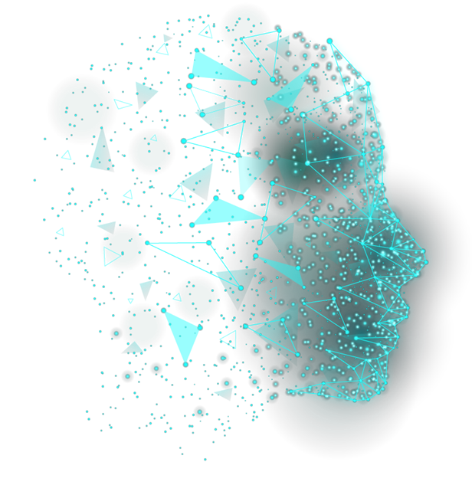

Big data ethics
Ένα άρθρο από τον Andrej Zwitter
Τμήμα Μηχανικών Η/Υ και Πληροφορικής
Πολυτεχνική Σχολή
Συγγραφή και παρουσίαση τεχνικών κειμένων
Ιούνιος 2024

Slide 2
Εισαγωγη
Η ραγδαία ανάπτυξη των Big Data και των μέσων κοινωνικής δικτύωσης αναγκάζουν γνωστές ηθικές αρχές να επαναπροσδιοριστόυν.
Θα παρουσιάσουμε τις ιδιότητες, την φύση, τα ηθικά προβλήματα καθώς και προτάσεις αντιμετώπισης των συνεπειών του φαινομένου.

Slide 3
Παραδοσιακή vs. Σύγχρονη Ηθική
Η παραδοσιακή ηθική επικεντρώνεται στην ατομική ηθική ευθύνη (Hume, Kant, Bentham).
Η καινοτομία των Big Data, αμφισβητεί αυτές τις υποθέσεις και δημιουργεί ηθικές δυσκολίες.
Ανάγκη επανεξέτασης της φιλοσοφίας , χάραξης νέων ηθικών παραδειγμάτων λόγω της κλίμακας και του αντίκτυπου των Μεγάλων Δεδομένων.

Slide 4
Βασικές Ποιότητες των Μεγάλων Δεδομένων
1. Όγκος: Πρωτοφανής ποσότητα δεδομένων.
2. Ποικιλία: Οργανικά, ακατάστατα δεδομένα που αντικατοπτρίζουν την πολυπλοκότητα του πραγματικού κόσμου.
3. Εμβέλεια : Ταχεία παραγωγή και συλλογή δεδομένων παγκόσμια.
4. Ακρίβεια: Έμφαση στις συσχετίσεις παρά στην αιτιότητα.

Slide 5

Ηθικές Επιπτώσεις των Μεγάλων Δεδομένων
Προκλήσεις στην ατομική(?) ηθική ευθύνη.
Διανεμημένη ηθική και το πρόβλημα «κατανεμημένης ευθύνης»
Νέες μορφές εξουσίας , απρόσωπη ηθική βασισμένη στις συνέπειες για τους άλλους.

Slide 6
Ιδιωτικότητα και Μεγάλα Δεδομένα
Αυξημένη διαφάνεια των ατομικών ενεργειών
Παραδείγματα όπως το λογισμικό RIOT της Raytheon
Στοχευμένη χρήση των δεδομένων από εταιρείες και κυβερνήσεις

Slide 7

Ομαδική Ιδιωτικοτητα και Ανωνυμοποιηση
Αποπροσωποποίηση των δεδομένων και διαφάνεια των ομάδων.
Ηθικά ζητήματα στην ανωνυμοποίηση των δεδομένων διατηρώντας τα ομαδικά χαρακτηριστικά.
Επιπτώσεις στο στοχευμένο μάρκετινγκ και τη χειραγώγηση της συμπεριφοράς.

Slide 8
Δυναμικές Ισχύος στα μεγαλα Δεδομένα
Τρεις βασικοί ενδιαφερόμενοι:
Συλλέκτες, Χρήστες, Παραγωγοί.
Ανισότητα ισχύος υπέρ των εταιρικών φορέων.
Δικτυωμένη ισχύς και εξαρτημένη ευθύνη.
Μπορούμε να μιλήσουμε για ελεύθερη βούληση ;

Slide 9
Προτάσεισ αντιμετώπισησ
Ανάγκη Νέων Ηθικών Πλαισίων:
Απαιτούνται νέα ηθικά πλαίσια για την αντιμετώπιση της πολυπλοκότητας των Μεγάλων Δεδομένων.
Ηθική Ευθύνη:
Η προστασία της ιδιωτικότητας και των ανθρώπινων δικαιωμάτων είναι κρίσιμη.
Συνεργασία:
Απαραίτητη η συνεργασία κυβερνήσεων, εταιρειών και επιστημόνων για την ανάπτυξη κανονισμών.
Κάλεσμα για Δράση:
Προτρέπει όλους τους εμπλεκόμενους να εργαστούν για ένα ηθικά υπεύθυνο περιβάλλον χρήσης δεδομένων.

Slide 10
Προτασεισ αντιμετωπισησ
Ανάγκη Νέων Ηθικών Πλαισίων:
Απαιτούνται νέα ηθικά πλαίσια για την αντιμετώπιση της πολυπλοκότητας των Μεγάλων Δεδομένων.
Ηθική Ευθύνη:
Η προστασία της ιδιωτικότητας και των ανθρώπινων δικαιωμάτων είναι κρίσιμη.
Συνεργασία:
Απαραίτητη η συνεργασία κυβερνήσεων, εταιρειών και επιστημόνων για την ανάπτυξη κανονισμών.
Κάλεσμα για Δράση:
Προτρέπει όλους τους εμπλεκόμενους να εργαστούν για ένα ηθικά υπεύθυνο περιβάλλον χρήσης δεδομένων.

Slide 11
ΕΥΧΑΡΙΣΤΟΥΜΕ !
Αλεξάκη Βασιλική ΑΜ:1097464
Μαντές Σωκράτης ΑΜ:1093421
Link βίντεο παρουσίασης άρθρου:

